Slide 1
Творчість Георгія Нарбута
Презентацію підготували
учні 6(10) класу
Чечет Аліна та Ярич Михайло

Slide 2
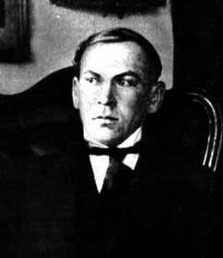
Гео́ргій (Ю́рій) Іва́нович На́рбут (*25 лютого (9 березня) 1886, Нарбутівка — †23 травня 1920, Київ) — український художник-графік, ілюстратор, автор перших українських державних знаків (банкнот і поштових марок). Один з засновників і ректор Української Академії Мистецтв.

Slide 3
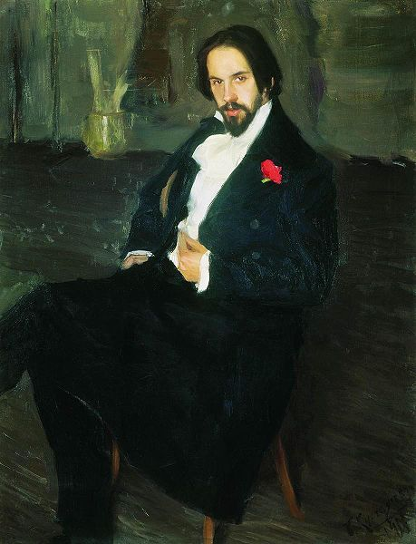
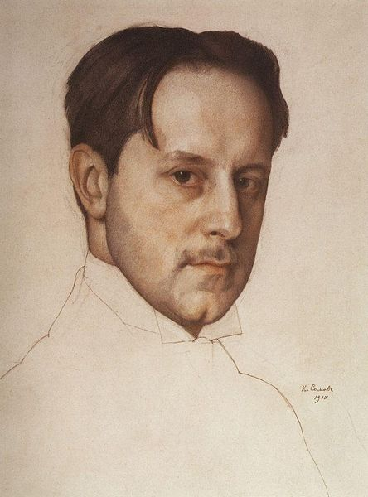
М. Добужинський
І. Білібін

Slide 4
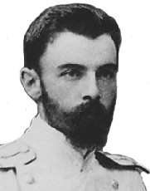

«Герби гетьманів Малоросії »
В. Модзалевський

Slide 5
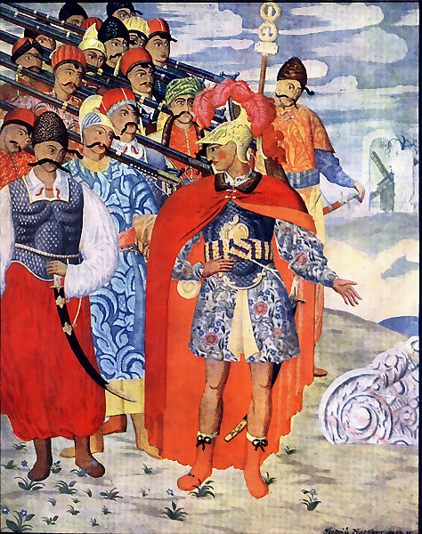
Ілюстрація до “Енеїди” Котляревського

Slide 6
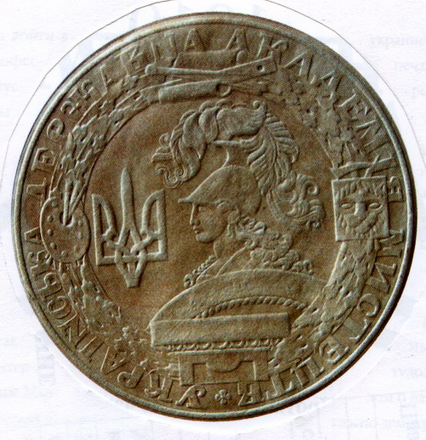
Печатка Української Академії мистецтв

Slide 7
